Slide 1
LC1 : Séparation, purification et contrôle de pureté.

Slide 2
I) Synthèse du paracétamol

Slide 3
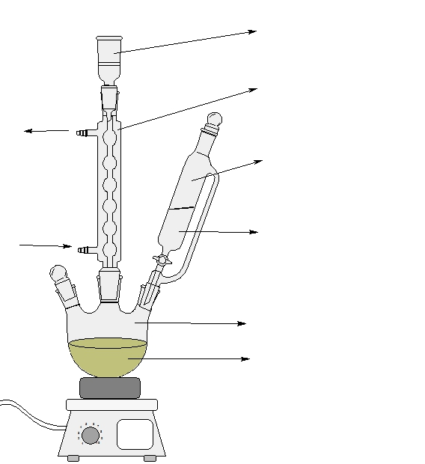
I) Synthèse du paracétamol
Montage à reflux
Réfrigérant
Réfrigérant
Anhydride acétique
Ampoule de coulée isobare
Milieu réactionnel
Ballon tricol
2,75 g paraminophénol
2,5 mL acide éthanoïque
25 mL eau

Slide 4
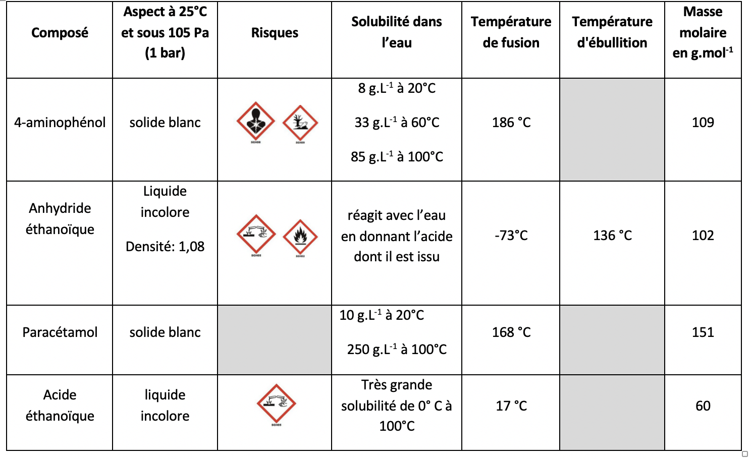
I) Synthèse du paracétamol

Slide 5
I) Synthèse du paracétamol

Slide 6
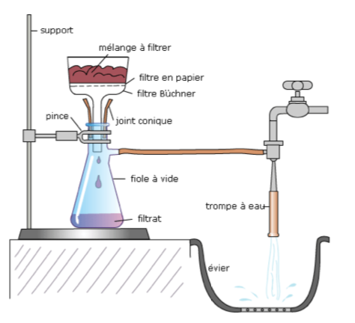
I) Synthèse du paracétamol
Séparation solide-liquide: Essorage Filtration sur Büchner

Slide 7
I) Synthèse du paracétamol

Slide 8
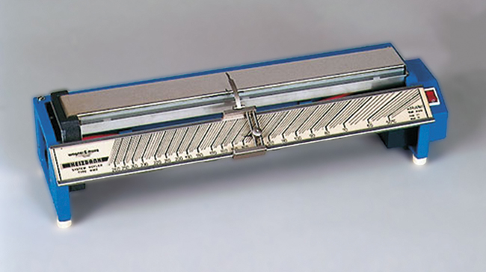
I) Synthèse du paracétamol
Contrôle de pureté d’un solide : Banc Köfler

Slide 9
I) Synthèse du paracétamol

Slide 10
II) Synthèse de l’acétate d’isoamyle

Slide 11
II) Synthèse de l’acétate d’isoamyle
Montage à reflux

Slide 12
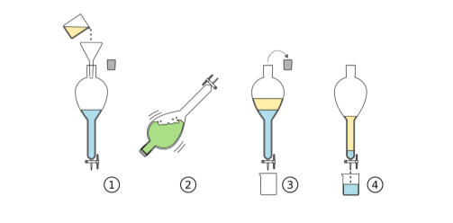
II) Synthèse de l’acétate d’isoamyle
Extraction liquide-liquide : Ampoule à décanter

Slide 13
II) Synthèse de l’acétate d’isoamyle

Slide 14
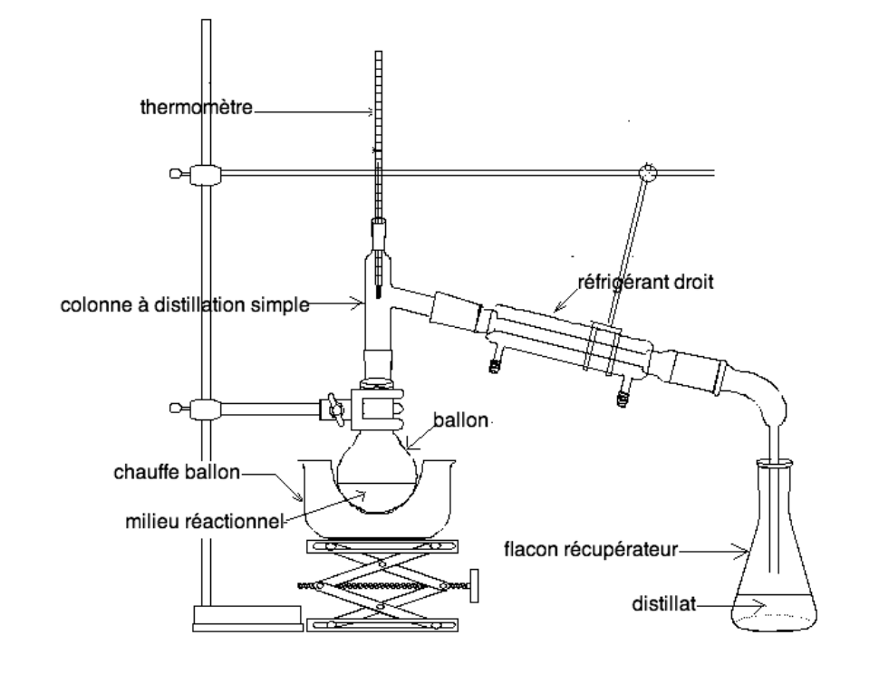
II) Synthèse de l’acétate d’isoamyle
Purification d’un liquide : Distillation

Slide 15
II) Synthèse de l’acétate d’isoamyle

Slide 16
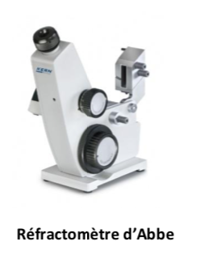
II) Synthèse de l’acétate d’isoamyle
Contrôle de pureté d’un liquide :Indice de réfraction

Slide 17
 | Solide | Liquide
Séparation | Filtration sous vide/Essorage (solide/liquide) | -Décantation (Liquides non miscibles) -Distillation -Évaporateur rotatif (évaporation du solvant)
Purification | Recristallisation | Distillation
Contrôle de pureté | -Température de fusion. (Banc Kofler) -CCM | -Indice de réfraction -CCM

Slide 18
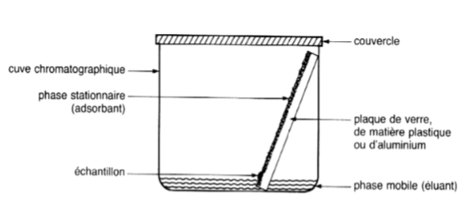
Chromatographie

Slide 19
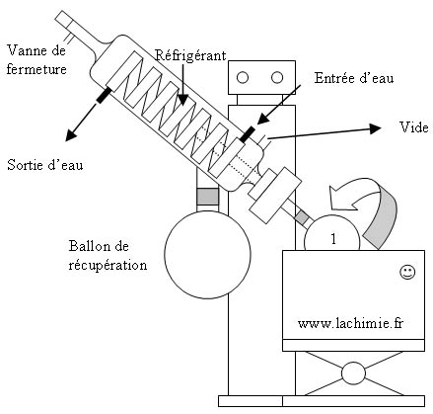
Distillation à l’évaporateur rotatif

Slide 20
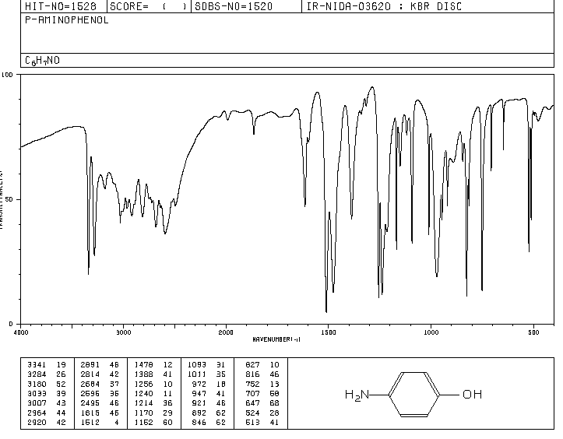
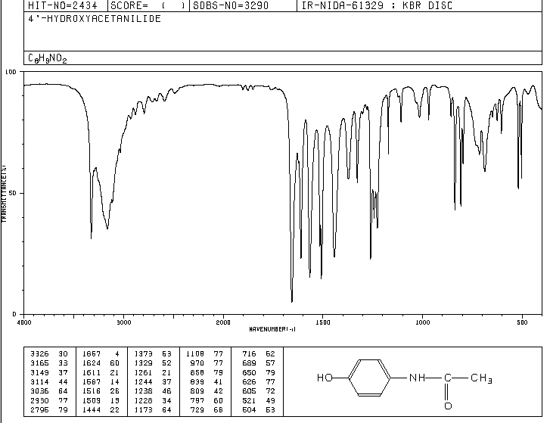
Spectroscopie infra-rouge
P-aminophénol
paracétamol

